Slide 2
WASH FIT
Méthodologie
Module principal
Ajouter la date et le lieu
Notes:
Introduce yourself if you have not already, and make sure you insert the date and location to the slide before you start

Slide 3




Objectifs pédagogiques
À l’issue de la séance, vous serez capables de :
Décrire ce qu’est le processus WASH FIT, où et comment il est utilisé, et ses effets et impacts escomptés
Comprendre les cinq phases du cycle WASH FIT et comment les mettre en œuvre
Comprendre comment adapter et utiliser le WASH FIT dans différents contextes
Décrire les facteurs favorables et les obstacles potentiels à la bonne mise en œuvre du WASH FIT
Travail
de groupe
Exemple
dans un pays particulier
Symboles à connaître
Liens avec la résilience
aux changements climatiques
Liens avec les questions d’égalité des genres, de handicap et d’inclusion sociale
Notes:
READ THE SLIDE

Slide 4

Activités destinées à briser la glace : « Juste une minute »
Tournez-vous vers votre voisin ou voisine.
L’un d’entre vous doit expliquer le point suivant à l’autre, pendant une minute :
Pourquoi des services WASH adéquats sont-ils importants dans les établissements de santé ?
Essayez de NE PAS :
Hésiter (euh… hum… alors…)
Dévier du sujet (discutez uniquement de la question posée)
Vous répéter/réutiliser des mots que vous avez déjà employés
Si vous hésitez, déviez du sujet ou vous répétez, passez le relais à votre partenaire qui devra à son tour répondre à la question.
3-5 min
Notes:
READ THE SLIDE
NOTES FOR TRAINER:
This icebreaker can be used here or at a different time in the workshop depending on how the workshop is structured. This is based on a game featured on a radio show in the UK and is designed to be a fun way of thinking about WASH in health care!
If you think 60 seconds is too long – amend the time to 30 seconds.
You could also suggest different questions not related to the session topic, e.g. “Talk to your partner, for one minute about your favourite food/animal/plant: ” the aim to get people talking.
Once people have finished, SAY:
- Was that difficult? Could you get better at explaining this question to others? Did anyone give a really good answer?

Slide 5
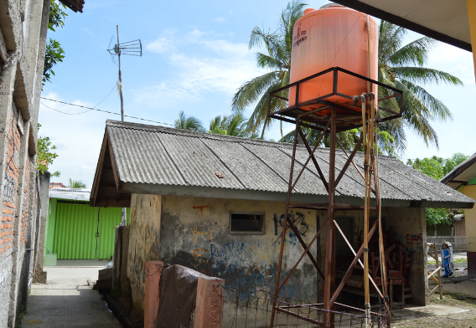
Première partie : Contexte
Qu’est-ce que WASH FIT ?
De quelles ressources disposez-vous ?
Quels sont le but et la portée du processus WASH FIT ?
Si vous connaissez déjà l’outil WASH FIT, quelles sont les nouveautés de cette deuxième édition ?
Quelles parties des établissements sont concernées par le processus WASH FIT ?
Comment le processus WASH FIT peut-il appuyer les initiatives de santé ?
Notes:
READ THE SLIDE
SAY:
this section of the training will address each of these six areas.

Slide 6
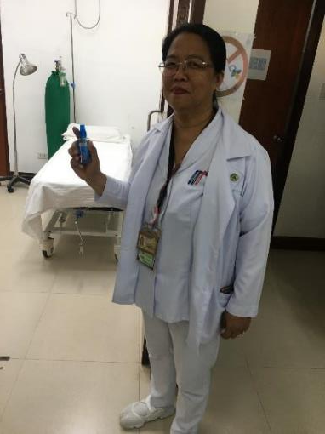
« Avant de commencer une formation WASH FIT, je pensais que la manière dont les services WASH étaient gérés et les pratiques d’hygiène que m’avaient transmises d’autres agents de santé [de l’établissement] étaient correctes, et qu’il n’y avait rien à changer ni à améliorer.
Après avoir mis en place l’équipe et procédé à une évaluation collective, nous avons repéré de nombreux points à améliorer [par exemple, débouchage des canalisations, meilleure ventilation et formation du personnel sur la gestion des déchets]. Nous pouvons travailler nous-mêmes sur ces points afin d’offrir une meilleure expérience à notre personnel et nos patients.
Lorsque je serai transférée à un autre établissement, je pourrai transmettre le plan WASH FIT à l’agent de santé qui me succédera, et il ou elle pourra s’en servir comme référence pour apporter d’autres améliorations. »
Une infirmière aux Philippines, 2019.
Notes:
SAY:
take a few moments to read the slide, would anyone like to read this aloud to the rest of the group?
This quote illustrates perfectly the purpose and benefits of using WASH FIT.

Slide 7
Qu’est-ce que WASH FIT ?
Un guide de planification et de mise en œuvre
Un cadre à adapter
Un outil de prévention et de lutte contre les infections
Un outil de collaboration
WASH FIT couvre :
Les infrastructures
Les comportements
L’exploitation et l’entretien
Première partie : Contexte
Notes:
READ THE SLIDE
SAY:
A framework: to develop, monitor and continuously implement an improvement plan and prioritize specific WASH actions that are climate resilient, equitable and inclusive. Users are encouraged to use and adapt the framework to suit their needs. It can be used as it is or selected elements integrated into existing quality improvement programmes.
A planning and implementation guide: to be used as part of wider quality improvement efforts and to meet local, national and/or global standards,
A tool that supports IPC: precautions according to national guidelines/standard operating procedures (SOPs)
A stimulus for collaboration: and brings together all those who share responsibility for providing WASH service.
Ask participants: who are the kinds of people that share responsibility for providing WASH services?
Answer: Legislators/policymakers, district health officers, hospital administrators, water and sanitation engineers, climate and environmental specialists and users.

Slide 8
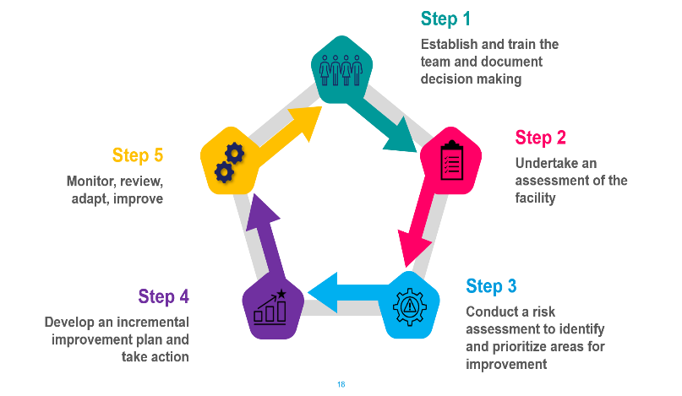
WASH FIT n’est pas…
Un outil d’évaluation uniquement – cela doit permettre d’apporter des améliorations
Une approche universelle
Un processus faisable en un jour
Notes:
READ THE SLIDE
SAY:
WASH FIT was initially designed for small (e.g. primary health care) facilities in resource constrained setting.
It has been used in bigger facilities (e.g. district hospitals and in some instances, larger national hospitals) but there are some limitations.
It works best in smaller facilities but can be adapted for bigger facilities. The basic 5-step methodology should remain the same, but the assessment form will need to be adapted to the national and local context (i.e. adding additional indicators to cover more complex settings such as requirements for major surgical and invasive procedures). This adaptation normally takes place at the national level by the Ministry of Health and WHO/UNICEF.
There are often requests to use WASH FIT for national estimates and country comparisons. Refer to the next slide for the differences between WASH FIT assessments and other survey formats using the JMP basic global indicators.
You can see the 5 steps of the cycle which we will focus on for much of this session – and this highlights the points made in the bullets.

Slide 9



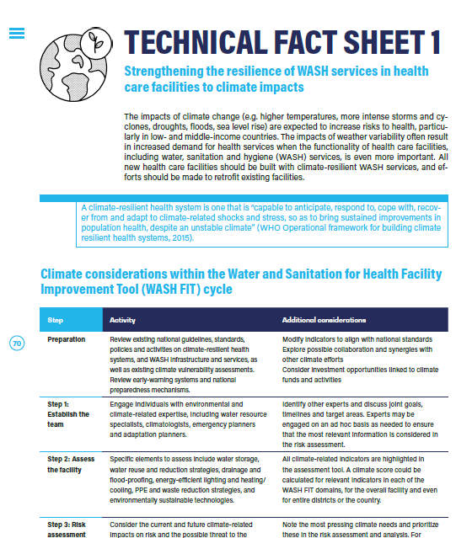


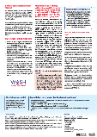
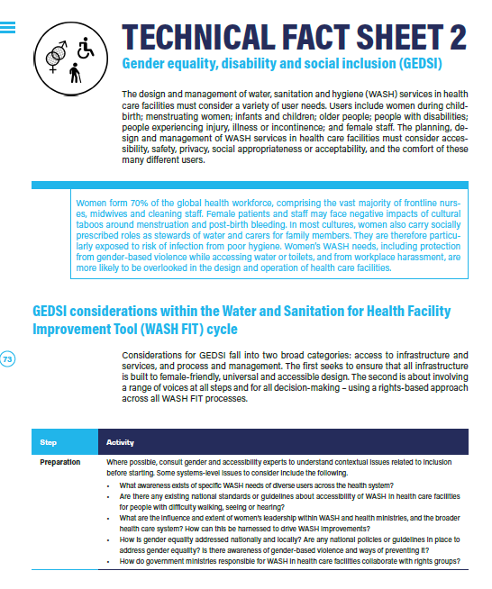



Ressources WASH FIT
Centre d’assistance WASH FIT : washinhcf@who.int
110 pages
Temps de lecture : 50 min
Guide pratique WASH FIT, deuxième édition
À LIRE EN PRIORITÉ
Recommandations par étape
Qu’est-ce que WASH FIT ?
Outils
Fiches d’information
Manuel à l’intention des formateurs
Portail WASH FIT
Courte introduction au processus WASH FIT
Outils d’évaluation et d’analyse des aléas et des risques (pour l’élaboration, la mise en œuvre et le suivi des plans d’amélioration)
5 fiches d’information
(regroupées dans le Guide pratique WASH FIT)
www.washinhcf.org/wash-fit
Exemples de pays donnés, études de cas et retours d’expérience
Regroupe tous les supports pédagogiques (diapositives, notes de conférence, outils d’évaluation, modèle de programme, etc.)
2 pages
Temps de lecture : 5 min
Temps de lecture : 5 min
3 à 5 pages par fiche
Temps de lecture : 5 min
50 pages
Temps de lecture : 30 min
Outils d’évaluation Excel
Formulaires d’évaluation sanitaire
Suivi des plans de travail et modèle de retours d’informations
Version électronique disponible sur KoboToolbox
Notes:
SAY:
This shows the supporting resources that are available to learn more about WASH FIT, how to use it, where it has been used so far.

Slide 10
WASH FIT, deuxième édition
Nouveautés
Ces orientations permettent d’utiliser l’outil dans les établissements très rudimentaires ou les établissements d’urgence temporaires, dans les établissements plus grands (p. ex., dans les hôpitaux régionaux ou de districts) et dans les contextes à revenu intermédiaire nécessitant des niveaux de services plus élevés.
Elles donnent la priorité à la résilience aux changements climatiques et aux stratégies d’atténuation.
Elles proposent des moyens de garantir que les services WASH empêchent la propagation des agents pathogènes (y compris la COVID-19) et la résistance aux antimicrobiens.
Le formulaire d’évaluation a été mis à jour et inclut désormais des considérations et des indicateurs relatifs au climat, au genre et à l’équité pour les établissements plus perfectionnés et les établissements de soins tertiaires.
Elles prennent en compte d’autres éléments liés aux services WASH dans les établissements de santé (p. ex., énergie, lutte antivectorielle et santé au travail).
Notes:
READ THE SLIDE
SAY:
This slide is more relevant for audiences who are already familiar with the 1st edition of WASH FIT (2018).
Version 2.0 includes expanded technical content in training slides and fact sheets, a greater emphasis and streamlining of climate and gender considerations and a training manual. More details are provided in the following sections. And a new Q&A exists on the washinhcf.org platform to help you understand how to act on WASH FIT 2.0

Slide 11
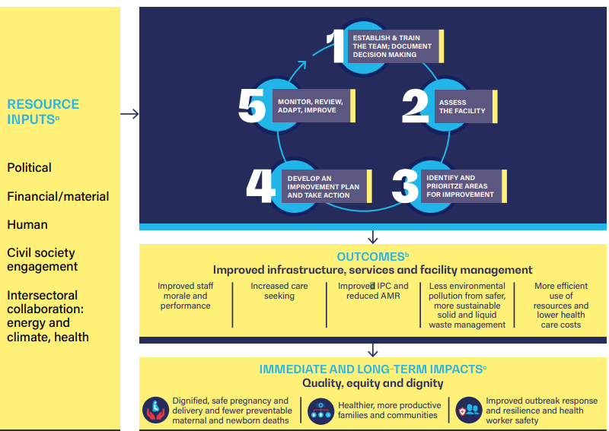
Quel est l’objectif du processus WASH FIT ?
Contexte
Notes:
SAY:
WASH FIT guides planning and implementation of WASH improvements as part of wider quality improvement (QI) efforts, and to meet local, national and global standards; supports the implementation of IPC standard and transmission-based precautions according to national guidelines and standard operating procedures (SOPs); and facilitates multisectoral actions by bringing together all those who share responsibility for providing WASH services, including legislators and policymakers, district health officers, hospital administrators, water and sanitation engineers, climate and environmental specialists, and users.
So the primary importance is for improving and sustaining WASH improvements in order to improve health-and health in the broadest sense, which includes but is not limited to infection prevention and control, it also relates to gender equity, human rights, compassion, care seeking, trust and uptake of health services.

Slide 12



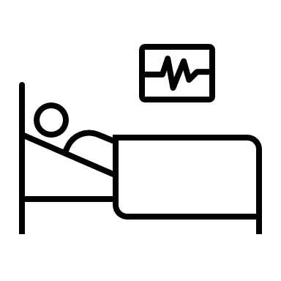
Le processus WASH FIT permet d’améliorer…
La résilience aux changements climatiques et la durabilité environnementale
La riposte et la résilience aux épidémies
L’égalité des genres, le handicap et l’inclusion sociale
Les établissements dotés de services de base peuvent répondre aux urgences et aux épidémies
Une planification, une conception et une gestion renforcées des services WASH permettent qu’ils soient accessibles, sûrs, privés, adaptés et acceptables sur le plan social
En renforçant la résilience et la durabilité des services WASH et des services d’énergie
La prévention et la lutte contre les infections
La qualité des soins
Les services WASH sont une composante essentielle et une exigence minimale des programmes de prévention et de lutte contre les infections
Ils permettent aussi de réduire la résistance aux antimicrobiens
Les services WASH préservent la dignité et le respect des patients, et leur offrent un environnement favorable
Communautés plus productives et en meilleure santé
- Soins obstétricaux et post-partum dignes et sûrs
Notes:
SAY:
This is a recap of the content provided in module 1: Links with health - you may or may not have already undertaken this module.
READ THE SLIDE
SAY:
Immediate impacts from WASH FIT include:
Improved infection prevention and control, and antimicrobial resistance
More efficient use of resources and lower health care costs
Improved staff morale and performance
Dignified and safe pregnancy, delivery and postpartum care, improved health outcomes, lower maternal mortality rates
Improved newborn care and health outcomes, and lower neonatal mortality rates
Healthier, more productive families and communities
Improved outbreak response and resilience
GEDSI, climate resilience and IPC (hand hygiene) are also covered by the WASH FIT technical factsheets.
Assessment goes beyond just WASH (e.g. includes elements of IPC, climate resilience, GEDSI)
Indicators to systematically assess, monitor and track progress
Technical factsheets with suggested improvements
All improvements made through a climate lens

Slide 13
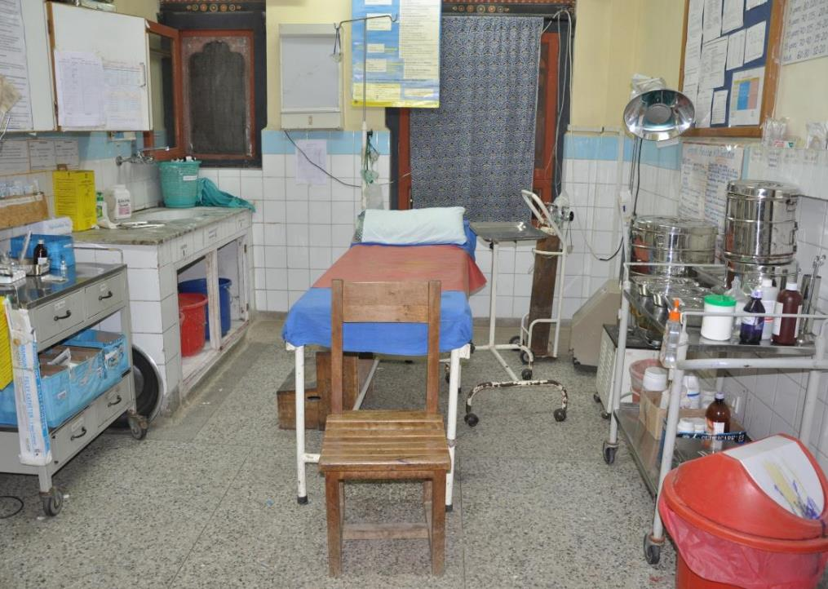

Quelles parties des établissements sont concernées par le processus WASH FIT ?
Ajoutez vos suggestions dans la boîte de discussion/au tableau.
Durée : 1 à 2 min
5 min
Notes:
NOTE FOR TRAINER:
Hand out the photographer to participants if you have prepared this, as well as post it notes
SAY:
Focus on this photograph, and in pairs
consider the main areas that would need to be improved in a health care facility (the next slide includes a list of these potential areas - you will talk through these in a moment with participants).
place post-it notes on the image where they consider risks could be or where they think risks could develop.
where might problems might arise, or where things could go wrong, from a WASH point of view?
After a few moments be prepared to feedback to everyone what you think/what you have written on the post it notes.

Slide 14


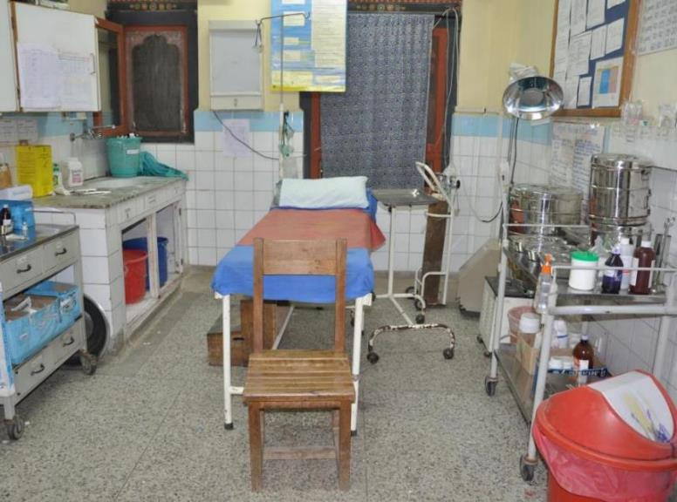







Les sept « domaines » WASH FIT
2. ASSAINISSEMENT
(toilettes, traitement, eaux usées)
1. EAU
(approvisionnement, stockage, qualité, conservation)
3. GESTION DES DÉCHETS
(de la production à l’élimination finale)
+2 thématiques transversales
Climat
Égalité des genres, handicap et inclusion sociale
4. HYGIÈNE DES MAINS
(infrastructures, mise en pratique, formation)
7. GESTION ET PERSONNEL
(formation, santé au travail, protocoles)
6. ÉNERGIE ET ENVIRONNEMENT
(éclairage, pompage, chauffage, ventilation)
5. NETTOYAGE DE L’ENVIRONNEMENT
(personnel, protocoles, équipements, formation)
Notes:
NOTE FOR TRAINER:
Have a copy of the assessment in front of each participant to refer to if possible
SAY:
On this slide, we have superimposed the seven areas that can be seen in the photograph which relate to the seven domains of WASH FIT. Read out each domain from 1-7 and note the two cross-cutting themes (which cannot be seen in this photo). There are elements of these 2 themes throughout the other domains, for example disability-friendly access to toilets (sanitation) and water conservation strategies (water).
Questions in domains 1-5 align with the JMP core questions while 6 and 7 are outside of the scope of global monitoring and therefore not included in the JMP core questions.
Each domain includes indicators (between 5 and 17 per domain), and these are based on/aligned with the following global documents. A full list is provided in an optional reference slide at the end of the module:
Essential environmental health standards (2008)
JMP core questions (2018)
Sanitation guidelines (2018)
IPC core components
Climate guidance

Slide 15
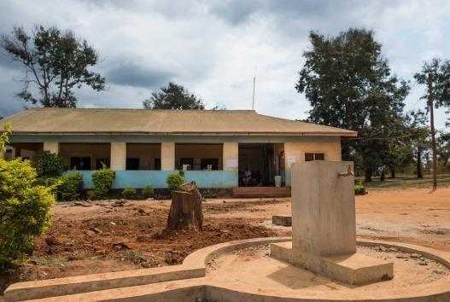
Quels problèmes liés aux services WASH avez-vous rencontrés dans les établissements de santé ?
8 à 10 min
Réfléchissez à des exemples dans votre établissement, votre district ou votre pays.
Quelles sont les principales lacunes auxquelles vous/le personnel/les patients pouvez/peuvent être confrontés dans ces sept domaines ?
Comment leur résolution pourrait-elle améliorer la santé et le climat ?
Notes:
SAY:
Work in pairs with the person sitting adjacent for 5 mins and be prepared to feedback to the whole group.
NOTE FOR TRAINER:
encourage discussion and affirmation e.g.in the feedback, if one persons shares that the main gap is XXX, ask the group whether this is common in their experience too? Keep a note of the problems they suggest and keep referring to these problems throughout the training. This will make subsequent exercises more relevant to the local setting.
problems may be very different for different sized facilities so if participants come from a range of settings, try to ask a range of people to share their ideas.
If conducting a national training, the question could be broadened to consider problems on a national level. “What are the most common problems facilities face across these 7 domains?”

Slide 16
Deuxième partie : Le cycle WASH FIT
Quelles sont les cinq étapes du cycle WASH FIT ?
Quels sont les principaux produits et tâches de chaque étape ?
Quelles sont les ressources disponibles, et comment les utiliser ?
Notes:
SAY:
This part of the module will focus on three main areas - read these three areas out from the slide.
Part 2 is lengthy since it addresses in detail each of the five steps of the cycle.
If time is limited use only the first 5 slides which summarizes each of the steps rapidly.
For a more in depth understanding of the methodology associated with each step, the remaining slides probe into much more detail.
Breaks and pause points and reflections/Q&As should be built in after each of the steps. Give participants time to absorb the information and discuss amongst themselves what they have learnt, what questions they have outstanding.

Slide 17





Cycle d’amélioration WASH FIT
Étape 1
Mettre en place l’équipe, la former et documenter les décisions prises
Étape 2
Étape 5
Procéder à une évaluation de l’établissement
Contrôler, réviser, adapter, améliorer
Étape 3
Étape 4
Procéder à une évaluation des risques afin de déterminer et de hiérarchiser les points à améliorer
Élaborer un plan d’action progressif et le mettre en œuvre
Notes:
SAY:
The WASH FIT improvement cycle consists of five phases which are undertaken at the facility.
The next 5 slides describe the main elements required for each phase. Each phase is then described in detail with group exercises to discuss elements in more depth. Trainers may wish to choose a smaller selection of slides to use, depending on how much time is available. Further information, beyond that included in the slides, can be found in the WASH FIT guide. Encourage participants to read the guide in detail to deepen their understanding.

Slide 18
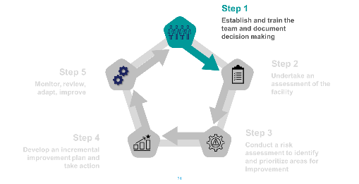
Synthèse de l’étape 1
Une équipe responsable du processus WASH FIT et de l’amélioration de la qualité est mise en place et formée.
L’équipe se réunit régulièrement et documente les décisions prises.
Elle joue un rôle essentiel dans la mise en place des activités WASH FIT.
La taille et la composition de l’équipe dépendront de la taille de l’établissement ; l’intervention d’un expert extérieur peut s’avérer nécessaire.
L’équipe doit être impérativement formée.
Notes:
READ THE SLIDE

Slide 19
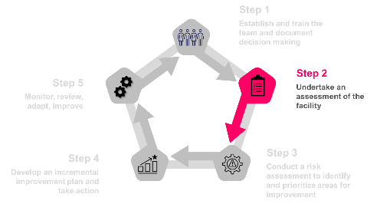
Synthèse de l’étape 2
Une évaluation complète de l’établissement est menée afin d’orienter les phases suivantes.
Une note est donnée au processus WASH FIT de l’établissement afin de dégager une vision globale de ses performances.
L’évaluation met en évidence les lacunes et problèmes potentiels.
Les résultats de l’évaluation doivent être partagés avec les parties prenantes concernées.
L’évaluation doit être répétée au bout de 6 à 12 mois.
Notes:
READ THE SLIDE

Slide 20
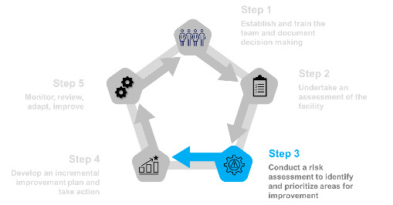
Synthèse de l’étape 3
Une note de risque est attribuée à chaque problème mis en évidence au cours de l’évaluation.
Les notes de risque sont déterminées par 1) le risque pour les utilisateurs et l’environnement et 2) la probabilité de survenance du risque.
L’échelle va de 0 à 20.
Les problèmes sont classés selon leur note de risque (de la plus élevée à la plus basse) afin de déterminer les priorités.
Les changements climatiques auront une incidence sur les risques actuels et futurs.
Notes:
READ THE SLIDE

Slide 21
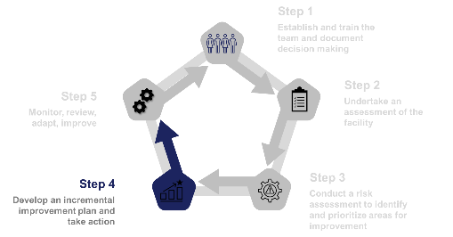
Synthèse de l’étape 4
L’équipe décide des améliorations à apporter pour régler chacun des problèmes décelés.
Il convient de donner la priorité aux solutions à impact rapide/peu coûteuses.
Certains problèmes requièrent des améliorations progressives : il convient de distinguer les mesures à court terme des mesures à long terme.
Un plan d’action doit être mis en œuvre rapidement.
Les améliorations apportées doivent être respectueuses des principes d’égalité des genres, de handicap et d’inclusion sociale, mais aussi du climat.
Notes:
READ THE SLDIE

Slide 22
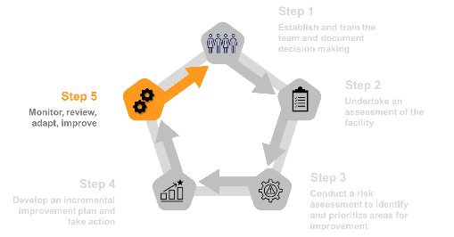
Synthèse de l’étape 5
Les progrès sont contrôlés de manière régulière et continue afin de régler les problèmes potentiels.
Les processus WASH FIT sont modifiés en fonction des problèmes identifiés lors des évaluations.
Des contrôles quotidiens et hebdomadaires ponctuels sont effectués au sein de l’établissement afin de maintenir les progrès et de repérer d’autres problèmes potentiels.
Les données sont partagées avec les décideurs et partenaires à l’échelle locale et nationale.
Notes:
READ THE SLIDE
SAY:
the rest of Part 2 goes into the detail of each of the phases.

Slide 23
Étape 1
Étape 1
Mettre en place l’équipe, la former et documenter les décisions prises
Étape 2
Étape 5
Procéder à une évaluation de l’établissement
Contrôler, réviser, adapter, améliorer
Étape 3
Étape 4
Procéder à une évaluation des risques afin de déterminer et de hiérarchiser les points à améliorer
Élaborer un plan d’action progressif et le mettre en œuvre

Slide 24
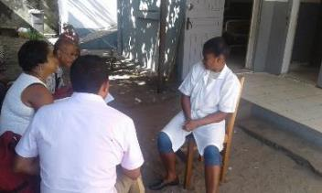

Étape 1 : Mettre en place l’équipe, la former et documenter les décisions prises
Produits
Mise en place et formation d’une équipe responsable du processus WASH FIT et de l’amélioration de la qualité, aux responsabilités et rôles bien définis. L’équipe se réunit régulièrement afin d’évaluer la situation, de hiérarchiser les tâches et de pérenniser les progrès effectués.
Les réunions et décisions prises par l’équipe sont documentées (rapports écrits, photos, enregistrements vidéo, etc.).
Tâches
Identifier et former une équipe (regroupant des membres du personnel et de la communauté) capable de créer l’équipe WASH FIT
Organiser des réunions régulières
Documenter les résultats et les décisions prises
Organiser une formation de remise à niveau annuelle
Outils connexes
Formulaire simple permettant de noter les rôles et responsabilités de chaque membre
Comptes rendus de réunions
Manuel de formation
Notes:
READ THE SLIDE
SAY:
QI = quality improvement
Tasks:
Train team members – this could be using the “official” WASH FIT training package or other locally adapted materials
The tasks for step 1 are a mixture of start-up tasks and ongoing activities. The team should also agree on the scope of WASH FIT (i.e. will it be applied to the whole facility or just a selected ward or department?)

Slide 25
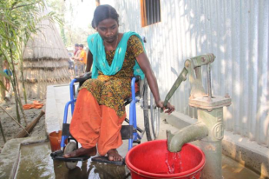
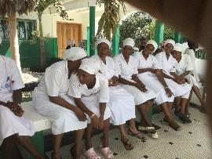
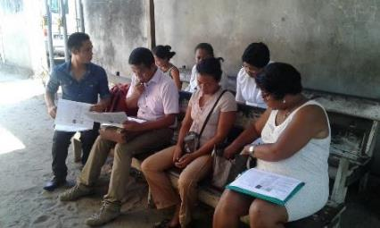
Qui doit faire partie de l’équipe WASH FIT ?
Quelle expertise extérieure peut s’avérer nécessaire ?
En quoi l’équipe d’un établissement de soins de santé primaires sera-t-elle différente de l’équipe d’un hôpital national/de district ?
© Shumon Ahmed/CDD
Notes:
SAY: how do you think the team will differ according to the size of the facility? What a team in a PHC would look like?
NOTE FOR TRAINER:
If time, you could have the participants should out answers very briefly
SAY:
- In larger facilities, there may already be an existing team or structure responsible for overall management of the facility, quality improvement, WASH or IPC (and cleaning).
- In smaller primary health care facilities, the team will be smaller, potentially only two or three people. These facilities, particularly in low-resource settings, often provide limited services and have few staff, with many responsibilities.
Number of members depends on size of facility
Inclusive and diverse
Clinical and non-clinical staff

Slide 26
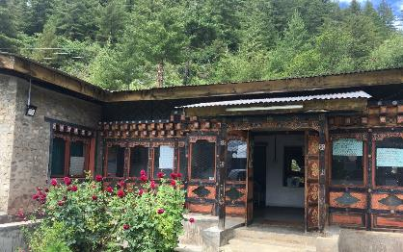
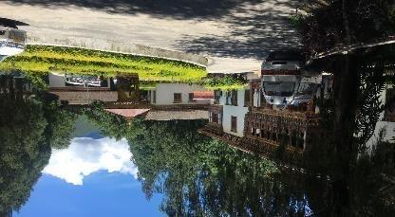
Exercice de groupe : Qui est responsable du processus WASH FIT ?
Établissement de soins de santé primaires rural
Un infirmier, un aide-soignant
Aucune naissance
À trois heures de route de la capitale
1
10 min
Qui doit être responsable des activités WASH FIT ?
Quelle expertise externe pourrait s’avérer nécessaire ?
Quelles sont les structures ou équipes de direction déjà en place ?
Comment y intégrer le processus WASH FIT ?
Hôpital de district situé dans une grande ville, à deux heures de route de la capitale
100 lits, 10 accouchements par semaine, à deux heures de route de la capitale
2
1
2
Notes:
SAY:
half of you please discuss scenario 1 and half discuss scenario 2 and answer the questions - be ready to feedback
LEADERSHIP IS KEY. A lot can be achieved with limited resources if there is a leader who is active and engaged.
NOTE FOR TRAINER:
Divide into small groups, tell them when you want to hear answers
The pictures are from 2 facilities in Bhutan. You may like to replace the photos with examples from your setting. If there are specific teams or structures (e.g. quality improvement teams are common) which are common in your setting, consider altering the questions too.
The next slide asks participants about common challenges that the team might face. You may wish to merge it with this slide if time is limited.

Slide 27
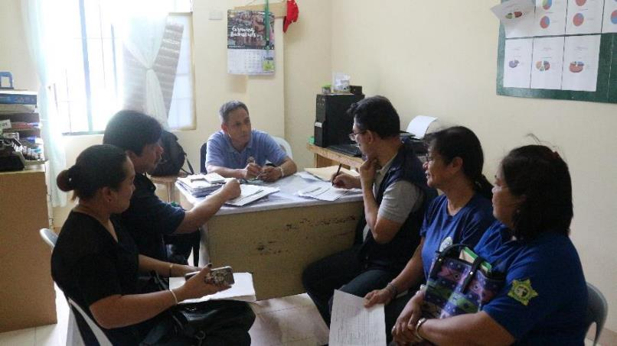
À quelles difficultés l’équipe WASH FIT peut-elle être confrontée ?
3 min
Notes:
SAY:
- Work in pairs now to consider this question, be prepared to shout out some answers - in the next slide we will review some of these that we have gathered from different settings
NOTE FOR TRAINER:
Depending on how much time is available, you may wish to merge this exercise with the previous slide.

Slide 28
À quelles difficultés l’équipe WASH FIT peut-elle être confrontée ?
Compétences techniques des membres de l’équipe
Mobilisation des parties prenantes et de la direction
Charge de travail importante ; peu de temps à consacrer aux activités WASH FIT
Rotation du personnel ; nécessité de reformer les équipes
Maintien d’une communication régulière et efficace entre les membres de l’équipe WASH FIT
Inclusion et bonne écoute de tous les membres (genre, ethnicité, âge, personnel médical et non médical)
Nécessité d’organiser des réunions régulières de l’équipe WASH FIT et d’encourager les initiatives
Notes:
READ THE SLIDE

Slide 29
Exemples d’équipes WASH FIT
Établissements de soins de santé primaires
Hôpital national/de district
Directeur de l’établissement, docteur ou clinicien Infirmier ou aide-soignant Ingénieur ou technicien issu de la communauté Responsable/coordonnateur communautaire Autorité/fonctionnaire de district chargé de la santé (non tenu d’assister à toutes les réunions de l’équipe WASH FIT) | Membre de la direction Infirmier ou autre clinicien Coordonnateur responsable de la prévention et de la lutte contre les infections et/ou des services WASH Responsable de la qualité Représentant du fonctionnaire de district chargé de la santé Ingénieur doté de compétences dans le secteur WASH et de l’énergie (idéalement dans le domaine climatique) Technicien de gestion des déchets biomédicaux et/ou agent d’entretien Groupes communautaires et/ou de patients Représentant des autorités locales
Notes:
READ THE SLIDE
SAY:
Examples of external people that may be involved:
Local government unit (LGU) / Local drinking water quality management committee / WASH Council or Task Force representative
Representative from Non-Governmental Organizations (NGOs) or Professional Organizations related to public health interest
Local WASH experts
Representative from water districts / water suppliers / water regulators

Slide 30
Garantir le respect des questions liées à l’égalité des genres, au handicap et à l’inclusion sociale au sein de l’équipe
Principes fondamentaux
Tous les membres de l’équipe ont des responsabilités et rôles clairement établis à l’écrit dès le départ, et validés par la direction.
Un responsable chargé de diriger le processus est nommé avec l’aval de la direction.
L’équipe diversifiée respecte la parité hommes-femmes et compte des membres du personnel médical et non médical ou du personnel auxiliaire.
Des représentants de la communauté et des autorités locales sont impliqués et relaient le point de vue des communautés.
L’équipe reflète la diversité des membres de la communauté et des patients ayant des besoins ou contraintes spécifiques en matière de WASH :
  Membres d’organisation de personnes handicapées
  Membres d’associations de femmes et de défenseurs des droits de la personne
  Membres de la société civile défendant les groupes marginalisés et autochtones
Notes:
READ THE SLIDE

Slide 31
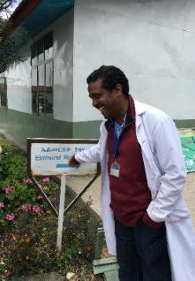
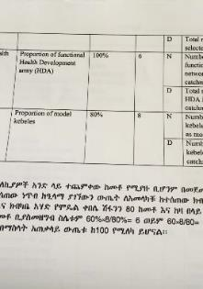
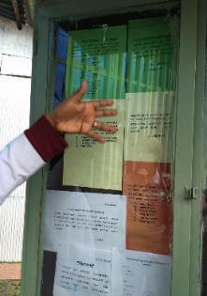
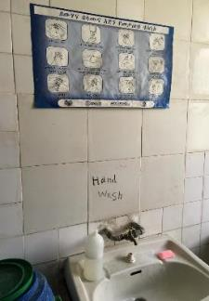
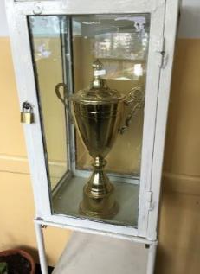
La direction au service du changement en Éthiopie
Un responsable s’est mobilisé pour promouvoir une culture de l’amélioration de la qualité
Les bonnes performances sont récompensées et le personnel encouragé à poursuivre ses efforts
Un système de gestion de la qualité incluant les services WASH a officiellement été mis en place et reconnu
Des évaluations des services WASH et de prévention et de lutte contre les infections sont régulièrement menées
Les services ont été classés selon leur note WASH FIT, affichée à l’entrée de l’établissement
Activités d’hygiène des mains
1
2
4
5
6
Notes:
READ THE SLIDE
SAY:
These pictures were taken in 2016 at a large district hospital which was part of the CASH initiative (Clean and Safe Hospitals). This was a large, national programme to improve quality of care through WASH and IPC. CASH included an audit tool which was made more comprehensive by including some of the WASH FIT indicators that were not previously covered by the programme.
Leadership and a culture that values WASH and demonstrates that value is a critical part of a multimodal strategy that drives behaviour change. You can learn more about the different elements of a multimodal behaviour change strategy in the hand hygiene module and in the technical factsheet on the multimodal strategy.
Consider reading the hand hygiene factsheet on washinhcf.org before attending the hand hygiene module training.

Slide 32
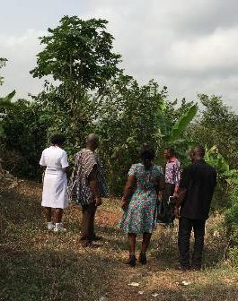
Participation de la communauté au Ghana
Actions d’un comité communautaire dans un établissement de soins de santé primaires :
Planification d’une campagne de nettoyage pour améliorer la gestion des déchets biomédicaux
Recrutement d’un technicien/ingénieur local qui a réparé les robinets et les fenêtres, et installé une clôture autour de l’établissement afin d’empêcher les animaux d’y entrer
Participation à une émission de radio locale pour demander aux membres de la communauté de faire part des problèmes qu’ils ont pu rencontrer dans l’établissement
Inspection de la fosse à déchets avec les coordonnateurs responsables de la prévention et de la lutte contre les infections afin de mettre en place un plan d’amélioration
Notes:
READ THE SLDIE

Slide 33

Étape 1
Mettre en place l’équipe, la former et documenter le processus décisionnel
Étape 2
Étape 5
Procéder à une évaluation de l’établissement
Contrôler, réviser, adapter, améliorer
Étape 3
Étape 4
Procéder à une évaluation des risques afin de déterminer et de hiérarchiser les points à améliorer
Élaborer un plan d’action progressif et le mettre en œuvre

Slide 34

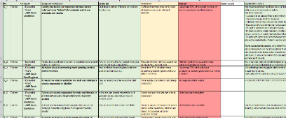
Étape 2 : Procéder à une évaluation de l’établissement
Produits
Une version du formulaire d’évaluation adaptée aux besoins de l’établissement
Des évaluations régulières et toutes les évaluations précédentes afin de mesurer les progrès accomplis
Tâches
Réviser et adapter le formulaire d’évaluation au contexte local ou de l’établissement
Évaluer régulièrement l’établissement afin de définir un plan d’amélioration
Outils connexes
Formulaire d’évaluation
  Excel
  Kobo (version en ligne)
Notes:
READ THE SLIDE

Slide 35
Structure du formulaire d’évaluation
Disponible au format Excel ou dans KoboToolbox
> 90 indicateurs classés en sept domaines
Certains indicateurs ne s’appliquent pas à tous les établissements (établissements de soins de santé primaires/hôpitaux ; services élémentaires/avancés)
Notes attribuées selon trois niveaux :
Répond aux exigences minimales (2/2) Entretien nécessaire pour conserver cette note
Répond en partie aux exigences (1/2) Améliorations mineures nécessaires
Ne répond pas aux exigences (0/2) Améliorations majeures nécessaires
Exemple d’indicateur Domaine : Déchets biomédicaux | Répond aux exigences : | Répond en partie aux exigences : | Ne répond pas aux exigences :
Les déchets sont triés correctement dans toutes les unités produisant des déchets | Oui (2) | Un tri est fait, mais pas correctement ou il n’est pas respecté dans l’ensemble de l’établissement (1) | Les déchets ne sont pas triés correctement dans les unités produisant des déchets (0)
Notes:
READ THE SLDIE
SAY:
Kobo toolbox is an online platform. It allows quicker data collection. Refer to the module on use of Kobo toolbox. A recording of the module is available on the WASH in HCF YouTube channel.

Slide 36
Adapter l’outil d’évaluation
Aligner les indicateurs sur les normes nationales
Modifier les critères de notation afin que les objectifs deviennent plus réalisables ou encourageants
Ajouter les indicateurs manquants pour les autres domaines présentant un intérêt et les niveaux de service supérieurs
Réduire le nombre d’indicateurs pour les petits établissements (supprimer les indicateurs non pertinents, comme les soins hospitaliers, le traitement des déchets sur site)
Se concentrer sur un domaine WASH spécifique, comme l’eau, les déchets biomédicaux ou un service précis (p. ex., la maternité)
Utiliser un vocabulaire adapté et traduire dans les langues locales
En général, l’adaptation est faite par le Ministère de la santé ; tous les partenaires doivent utiliser la même version.
Voir l’annexe 2 du Guide WASH FIT pour plus d’informations
Notes:
READ THE SLIDE
SAY:
This is often done at the national level before the first training takes place.

Slide 37


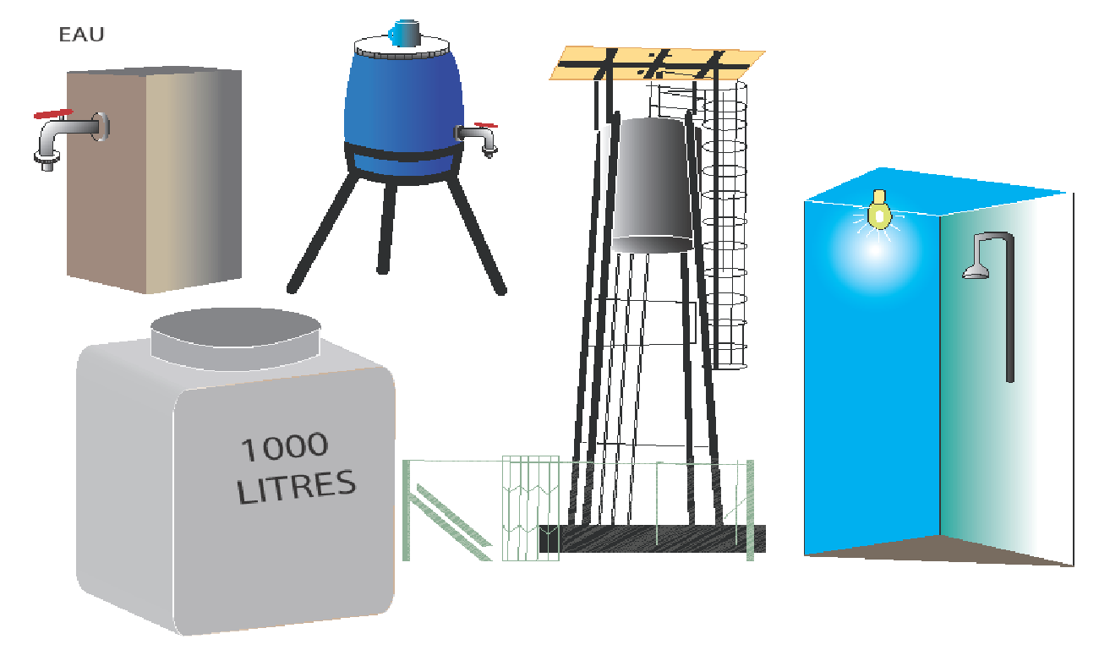
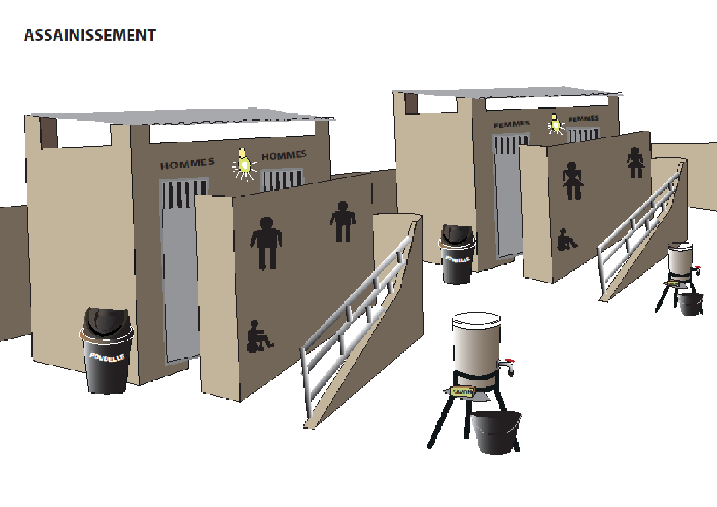


Évaluation simplifiée pour les petits établissements
Exemple dans un pays donné : Mali
Établissements ciblés : les très petits établissements de soins de santé primaires situés en zones rurales, aux ressources et capacités extrêmement limitées. La liste d’indicateurs complète s’est avérée trop ambitieuse.
Nombre d’indicateurs réduit de moitié
Utilisation d’illustrations par un artiste local pour présenter les améliorations nécessaires
Notes:
READ THE SLIDE

Slide 38
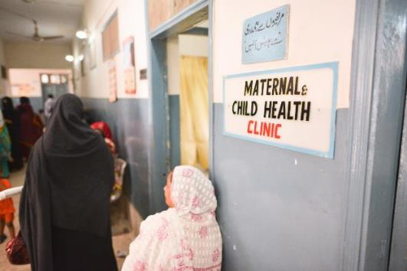
Hôpitaux et grands établissements
Inclure un plus grand nombre d’indicateurs
Mettre en œuvre le processus WASH FIT d’abord dans un service ou une unité avant d’évaluer l’établissement dans son ensemble
  🡪 Choisir une unité aux besoins évidents + au personnel motivé
Évaluer plusieurs fois certains indicateurs (p. ex., une fois par service) et établir une moyenne pour chacun
  🡪 Permet de repérer les services aux performances médiocres et de mieux répartir les ressources
Les maternités sont souvent mal desservies : y mettre en place le processus WASH FIT en priorité
Notes:
READ THE SLIDE
SAY:
Labour, delivery and neonatal departments are often the most underserved in a facility and are a good place to start WASH FIT b/c improvements can have a significant health impact.

Slide 39

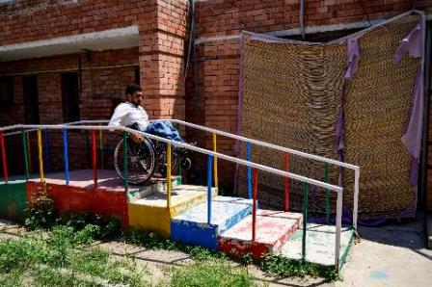
Évaluer l’égalité des genres et l’intégration des personnes handicapées
Prêter une attention particulière aux salles d’accouchement, au service de soins néonatals et aux salles de soins postnatals
S’assurer de l’existence d’infrastructures et installations réservées aux femmes (p. ex., toilettes, gestion de l’hygiène menstruelle)
Vérifier l’accessibilité des services
Discuter avec les agents de santé et la direction de l’établissement afin de comprendre et de remettre en cause les attitudes néfastes et discriminatoires contre certains groupes
Reconnaître que certains membres du personnel peuvent ne pas oser mettre en avant les problèmes en raison d’un déséquilibre de pouvoir
© OMS/Sebastian Liste
Notes:
READ THE SLIDE
SAY:
MHM = menstrual hygiene management
Refer to the module on GEDSI which explores these issues in more detail.

Slide 40
Seuils suggérés
Note WASH FIT de l’établissement
Comment la calculer ?
Peut être calculée pour l’établissement entier, par service ou par domaine
Permet d’évaluer les progrès au fil du temps
Permet de comparer les établissements entre eux
Note de tous les indicateurs évalués
Note maximale possible [nombre d’indicateurs évalués x 2]
> 75 % Bien L’établissement a de bonnes pratiques, mais doit continuer à s’améliorer pour répondre aux exigences minimales
67-75 % Moyen Des efforts supplémentaires et un entretien continu sont nécessaires
< 67 % Médiocre Des efforts et ressources considérables sont nécessaires pour améliorer la situation, mauvaise qualité des soins
Notes:
SAY:
The score will help to get an overall picture of the facility. It is a crude score because all indicators are weighted the same (i.e. whether the facility has an improved water supply contributes the same as whether there is lighting in the latrines).
The score can be used to measure progress over time, however it is important to remember that the score may go up overall, while some important indicators go down during the same period.
What does the score mean?
The cut off points are just a suggestion; you may wish to use different criteria. This should be agreed at the national level or at the facility level by the WASH FIT team.

Slide 41
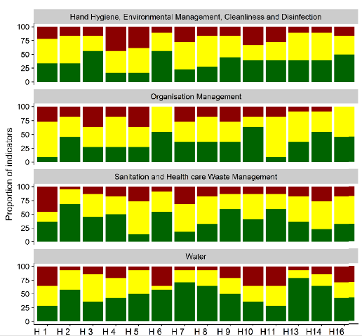
Note WASH FIT et visualisation des données au Kenya
Comparaison de 16 hôpitaux de district au Kenya
% d’indicateurs ayant reçu la note 0, 1 ou 2 dans quatre domaines
Domaine le mieux noté = l’eau
Permet aux pouvoirs/décideurs publics de comparer les performances entre les établissements
Suscite l’intérêt du personnel et l’encourage à poursuivre ses efforts sur la durée
Répond aux exigences
Répond en partie aux exigences
Ne répond pas aux exigences
Notes:
SAY:
It is useful to show how facilities are doing. These graphs compare 16 district hospitals in Kenya. The same graph format could be used to show the same facility over time, or to compare different wards within a facility.
The best performing domain, across all hospitals, was water (bottom row, with the most green).
These 16 hospitals were part of a research project carried out by Oxford University, Wellcome and KEMRI using WASH FIT to assess and identify areas for improvement to address antimicrobial stewardship.

Slide 42
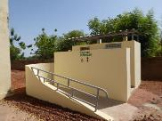
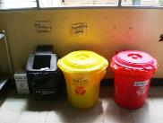
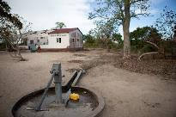
Exercice de groupe : Cette illustration répond-elle aux exigences ?
5 min
(photos agrandies disponibles sur la diapositive suivante)
En petits groupes, examinez les photos figurant sur la diapositive suivante :
Quels sont les normes/les indicateurs pertinents ?
Que FEREZ-VOUS pour obtenir des informations à cet endroit ?
Que DEMANDEREZ-VOUS pour obtenir ces informations ? À QUI vous adresserez-vous ?
Quelles difficultés pourriez-vous rencontrer dans le cadre de l’évaluation ?
Consultez l’outil d’évaluation WASH FIT pour la liste complète d’indicateurs.
Notes:
SAY:
We will now break into groups and you will review the photos and make comment - be ready to feedback your thoughts
What indicator and standards are relevant? It doesn’t matter if you don’t know the exact WASH FIT indicator. This is a general discussion to think about the types of information you’d be looking for during a WASH FIT assessment.
NOTES FOR TRAINER:
Each group should be given one picture to focus on and report back to the main group. They may then discuss other pictures if there is time.
Consider replacing the photos with other examples from the local area. The photos may also be replaced by a video tour of a facility or, where feasible, a real-life assessment.
It may be helpful to have the questions written on a flip chart so participants can refer back to them while looking at the photos on the next slide.

Slide 43
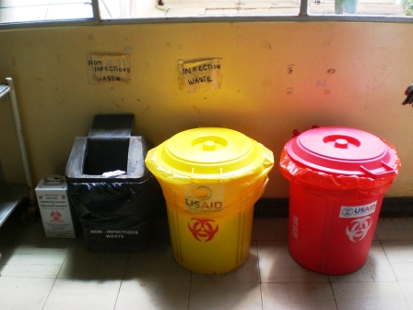


Poubelles de tri des déchets aux points de prestation de soins ambulatoires
Approvisionnement en eau sur site
Toilettes réservées aux femmes
Notes:
SAY:
You need to be as thorough as possible when doing an assessment.
What information would you need to find in each picture and how you should do it – observation, questions (if so, what type of questions), collect data?
The following list is not exhaustive.
Lift up the lids and look inside. Is waste correctly segregated? Are bins labelled? Are there posters with information on the wall? Who is responsible for emptying the bins? Are they full? Empty?
Ask the staff if the water is functioning, does it always function? Is water quality tested? Is there a protocol to take action if the water quality is poor? Is it affected by seasonality? Is there a backup supply? Consult the SI form to do a more detailed analysis.
Open the doors of the latrines and look inside. Don’t just trust what you see on the outside. Is there a hand washing station with water & soap? How is fecal waste managed? Is there onsite treatment? Is there a staff toilet? Is there provision for MHM?
Be thorough – even if you know the facility well, there may be things that are not as they appear and more probing and questions are needed!

Slide 44
Étape 1
Mettre en place l’équipe, la former et documenter le processus décisionnel
Étape 2
Étape 5
Procéder à une évaluation de l’établissement
Contrôler, réviser, adapter, améliorer
Étape 3
Étape 4
Procéder à une évaluation des risques afin de déterminer et de hiérarchiser les points à améliorer
Élaborer un plan d’action progressif et le mettre en œuvre

Slide 45
Étape 3 : Procéder à une évaluation des risques afin de déterminer et de hiérarchiser les points à améliorer
Produits
Liste des problèmes et lacunes mis en évidence par l’évaluation de l’établissement
Identification des risques associés à chaque problème, notés selon leur degré de gravité
Hiérarchisation des problèmes en fonction de leur degré de priorité
Tâches
Examiner les résultats de l’évaluation et identifier les indicateurs qui ne répondent pas aux exigences (dans l’établissement entier, par service ou par domaine) et qui présentent des problèmes ou lacunes
Déterminer le niveau de risque associé à chaque problème
Classer les problèmes en fonction de leur note de risque afin de hiérarchiser les améliorations à apporter
Outils connexes
Évaluation des risques
Notes:
READ THE SLIDE

Slide 46
Calculer la note de risque
Catégorie | Note | Description
Gravité des conséquences pour les utilisateurs et l’environnement | 0-3 = faible | Aucune incidence majeure sur la santé et aucune intervention urgente n’est requise, mais des améliorations sont nécessaires pour répondre aux exigences et offrir des soins de meilleure qualité.
 | 4-6 = moyenne | Incidence possible sur la santé, inconfort résultant de services inadéquats (p. ex., mauvaises odeurs, mauvaises conditions de travail, risque de blessures sans gravité), impact sur le moral et les performances du personnel, ou impact sur l’environnement.
 | 7-10 = élevée | Le personnel, les patients et les visiteurs peuvent être victimes de blessures, contracter des maladies ou des infections ; le personnel peut se voir dans l’incapacité de fournir des services essentiels. Le problème menace la dignité et la sécurité de l’ensemble des utilisateurs. Risque élevé de contamination de l’environnement et d’impact sur les communautés proches.
Probabilité de survenance | 0-3 = possible, mais rare | Le problème peut se produire, mais seulement à de rares occasions.
 | 4-6 = probabilité moyenne | Le problème peut se produire.
 | 7-10 = forte probabilité | Le problème est permanent et a une probabilité de survenance élevée.
Notes:
READ THE SLIDE

Slide 47
Autres conseils
Note globale de risque
0-7 = risque faible | Risque minimal pour les personnes ou l’environnement.
8-14 = risque moyen | Risque moyen pour les personnes et/ou l’environnement.
15-20 = risque élevé | Risque élevé pour les personnes et/ou l’environnement
L’outil Excel calculera la note globale automatiquement
Éviter d’attribuer la note « risque élevé » à tous les éléments
D’autres méthodes d’évaluation des risques peuvent être élaborées par l’équipe
Notes:
SAY:
So you have considered some typical problems that might arise. Thinking about the last picture, consider how you would assign a risk score to the problems that you saw. How serious is the risk to facility users? What is the threat to environmentally sustainability and climate resilience?
For each problem identified (i.e. each indicator which doesn’t meet standards) a risk score should be assigned using these 2 criteria.
Other criteria (scored 0-10) could be added and the total risk score adjusted accordingly
There is a tendency for people to automatically categorize every problem as “high risk ” as this will make it difficult to prioritize certain improvements over others. Rankings should be based on predefined criteria.
Think about how would you try to avoid this problem if you were doing a risk assessment?

Slide 48
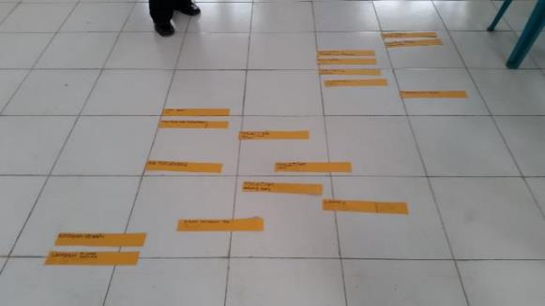
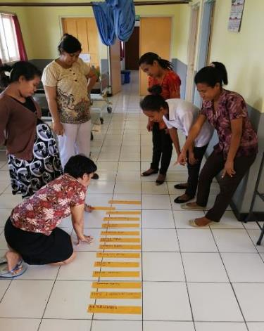
Autre méthode utilisée en Indonésie
Le personnel note l’ensemble des problèmes relevés sur des morceaux de papier
Il classe ensuite ces problèmes selon le degré de risque/priorité
Les critères de classement sont choisis par le personnel lui-même
Notes:
SAY:
This example is from a catholic hospital in West Timor. The team conducted an assessment, and wrote all the problems they identified (i.e. anywhere that an indicator scored 0 or 1), onto a piece of paper.
As a team, they decided which were the most important things that needed to be addressed.
Please give alternative suggestions from your work if you have them. Again, there is no right or wrong way to do this.

Slide 49

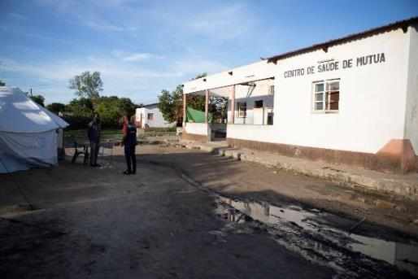
Rappel : Les changements climatiques ont un impact sur les risques à long terme
De nouveaux problèmes surviendront, chacun présentant des risques propres
De nouveaux risques peuvent être attribués à des problèmes existants
Se poser la question suivante lors du calcul de la note de risque : le risque va-t-il augmenter ou diminuer avec le temps ?
Photo : Un établissement de santé inondé au Mozambique après le passage du cyclone Idai
Notes:
SAY:
Risk is not simply an assessment of what has occurred in the past but about envisioning what might occur in the future. The past can be a good guide to the future, but it is not a perfect one, particularly when new trends may emerge.
A simple approach to incorporate climate change in the risk assessment is to assess, on the basis of climate change scenarios, the likely change in the risk over time.

Slide 50
Déterminer les éléments prioritaires
Hiérarchiser les problèmes selon leur note de risque : les notes de risque élevées sont prioritaires
  Trier ensuite les problèmes par domaine (p. ex., problèmes liés à l’eau) ou par service (p. ex., service des soins ambulatoires)
Prendre des mesures correctives pour les notes de risque plus faibles lorsque les ressources nécessaires sont disponibles
Des améliorations simples/peu coûteuses et immédiates peuvent suffire à résoudre certains problèmes présentant un risque faible
Notes:
READ THE SLIDE
SAY:
Not everything can be addressed immediately as there will always be a limit to resources available. The risk score allows users to decide which to prioritize first.

Slide 51
Hiérarchiser les problèmes selon leur niveau de risque
Risque | Immédiateté | Action | Coût de l’inaction
FAIBLE (0-7) | Résoudre en fonction des ressources disponibles Priorité faible, mais souvent plus facile à régler | Aucune action particulière ou mesures peu coûteuses | Ne pas agir n’aura vraisemblablement pas d’incidence financière
MOYEN (8-14) | Action nécessaire, mais de moindre urgence que les problèmes à risque élevé | Agir rapidement pour éviter que le risque n’empire | Résoudre ce risque peut permettre de réaliser des économies
ÉLEVÉ (15-20) | Exige des mesures urgentes et immédiates Prioritaire | Résoudre ce risque peut nécessiter du temps, une expertise et des ressources considérables | Ne pas agir peut avoir une incidence financière notable
Notes:
READ THE SLIDE

Slide 52
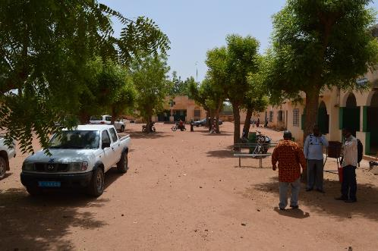
Exercice de groupe : Procéder à une évaluation des risques
Vous avez relevé les problèmes suivants dans votre établissement :
15 min
Pas d’approvisionnement en eau amélioré sur place ; eau collectée hors site ; quantité limitée surtout pendant la saison sèche
Pas de système de traitement des déchets fonctionnel ; autoclave hors service depuis quelque temps ; tous les déchets sont incinérés dans une fosse ouverte
La fosse septique n’est pas vidangée régulièrement ou ne fonctionne pas ; débordements de matières fécales lors des fortes pluies
Absence d’éclairage dans les toilettes ; toilettes situées à 30 mètres des salles de consultation
Notes:
READ THE SLIDE
SAY:
You will now have time to work in groups for 10 mins to conduct this assessment and provide answers for the last 5 mins for our discussion
You have identified four major problems at the HCF (no doubt there are others too!).
Using the criteria presented on the previous slides, assign a risk score (out of 20) for each of the 4 problems (1-10 for severity of risk to users and 1-10 for likelihood of occurrence)
Which would you consider the highest risk and which the lowest? Why?
Which item would you address first? What kind of action would you need to take to address the problem? (Reminder that we will come on to the improvement plan in the next section but it’s good to start thinking about it now).
NOTE FOR TRAINER:
Questions for reflection:
Did participants consider the impact of climate change on future risk? Are there any risks that you think are likely to get worse (or better) over time?
Was it hard to assign a score? If so, why?
Would you use this method for risk assessment or would you use an alternative way?
Note, these examples are taken from the WASH FIT guide. You may wish to chose different examples which are more relevant to the local context.

Slide 53
Propositions de réponses
 | Gravité du risque | Probabilité de survenance | Risque total
Pas de source d’approvisionnement en eau améliorée sur place | 9 | 10 | 19
Pas de système de traitement des déchets fonctionnel | 8 | 10 | 18
Pas de vidange régulière de la fosse septique | 8 | 6 | 14
Absence d’éclairage dans les toilettes | 4 | 3 | 7
Notes:
READ SLIDE TO CONCLUDE THE EXERCISE

Slide 54
Étape 1
Mettre en place l’équipe, la former et documenter le processus décisionnel
Étape 2
Étape 5
Procéder à une évaluation de l’établissement
Contrôler, réviser, adapter, améliorer
Étape 3
Étape 4
Procéder à une évaluation des risques afin de déterminer et de hiérarchiser les points à améliorer
Élaborer un plan d’action progressif et le mettre en œuvre

Slide 55
Étape 4 : Élaborer un plan d’action progressif et le mettre en œuvre
Produits
Un plan d’amélioration progressif proposant une série d’activités limitées dans le temps, approuvé par l’équipe avec le soutien de la direction
Mise en œuvre rapide des activités répertoriées
Tâches
Élaborer un plan d’amélioration progressif détaillé, répondant à un objectif bien défini et proposant des activités limitées dans le temps.
Définir les mesures pouvant améliorer la gestion des risques climatiques actuels, la gestion des risques potentiels et la résilience à long terme.
Outils connexes
Plan amélioré (Excel)
Notes:
READ THE SLIDE
SAY:
Remember to implement the improvement plan in a timely manner, including ongoing operation and maintenance of infrastructure.

Slide 56
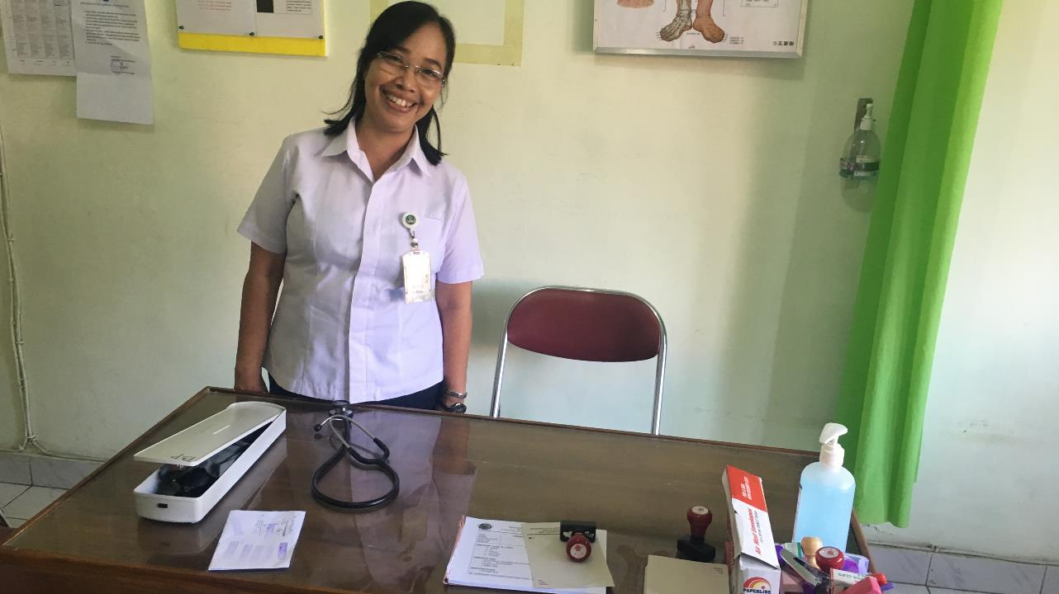
Le processus WASH FIT a pour but d’améliorer les choses
… et pas seulement
d’évaluer les problèmes !
Notes:
READ SLIDE

Slide 57


Étape 4 : Élaborer un plan d’action progressif et le mettre en œuvre
À l’étape 3, vous avez hiérarchisé les problèmes nécessitant une intervention d’urgence.
  Les autres problèmes seront traités ultérieurement.
Quelles sont les actions requises ? (dans l’immédiat et à plus long terme)
Budget estimé ? (et sources de financement)
Quelles sont les autres ressources nécessaires ? (techniques, personnel, etc.)
Délai d’exécution
Notes:
READ THE SLIDE
SAY:
Improvement planning should achieve step-wise, incremental improvement with a particular focus on the highest risks, so that limited resources can be used most effectively.
A stepwise approach to full implementation of an optimal solution is often needed due to resource constraints and/or budgetary planning cycles.
Such an approach should consider what can be done immediately to reduce the risk level given the available resources (often referred to as “quick wins”). Such measures may provide a small but immediate improvement in risk management, whilst longer-term improvement measures can be planned and delivered in parallel which ultimately will reduce the risk level to the desired and acceptable level.
It is recommended not to plan any activities beyond 6 months as these are likely to be forgotten. Focus on 1 month, 3 months, 6 months. Review again in 6 months (Step 5) and reassess what needs doing.

Slide 58


Propositions d’améliorations
Construire de nouvelles infrastructures
Rénover les infrastructures existantes afin d’améliorer leur résilience aux changements climatiques et de mieux garantir le respect des principes d’égalité des genres, de handicap et d’inclusion sociale
Revoir les protocoles et les procédures opérationnelles normalisées
Former le personnel aux nouvelles techniques ou procédures
Améliorer les méthodes de gestion
Des améliorations simples et peu coûteuses peuvent avoir un impact considérable…
Mais il faut savoir faire preuve d’imagination et de créativité !
Notes:
READ THE SLIDE
SAY:
When thinking about improvements, consider:
How have neighbouring facilities responded to similar issues?
Are there local or national examples to learn from?
Does the facility need to bring in external expertise (e.g. an engineer) to help develop solutions and/or carry out the improvements?

Slide 59
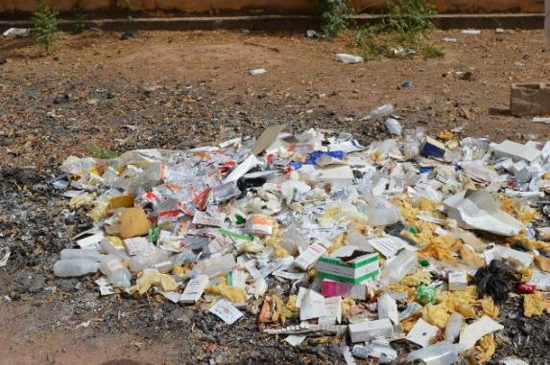
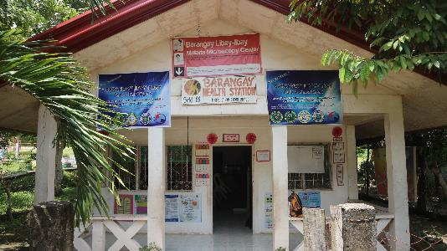
Quelles améliorations progressives proposeriez-vous pour régler le problème des déchets ?
Vous travaillez au sein d’un établissement de soins de santé primaires dans une petite ville
Aucun tri des déchets n’est fait
Les déchets ne sont pas stockés de manière sécurisée
Tous les déchets non triés sont incinérés dans une fosse ouverte sur place
L’autoclave est hors service depuis longtemps, et personne ne sait le réparer
Quelles améliorations écologiquement durables peuvent être apportées ?
Notes:
SAY:
I want you to shout out answers. What are the immediate improvements (low cost), medium term and longer term/more expensive improvements that could be made?
Think about what risk score you gave to this in the previous exercise? How would that affect the improvement plan? (Is this considered a problem that requires immediate action? What is the cost of inaction?)

Slide 60
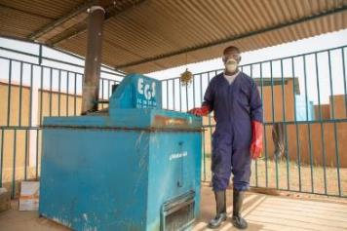
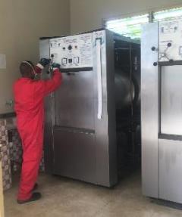
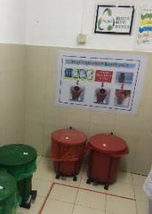
Améliorations progressives du traitement des déchets
Solutions à long terme, les plus coûteuses
Solutions à moyen terme :
Mettre en place un système de logistique inverse :
Transporter les déchets, de manière régulière et sécurisée, vers un site de traitement centralisé sans incinération
Construire des zones de stockage couvertes et pouvant fermer à clé
Construire des incinérateurs peu coûteux et temporaires
Améliorations immédiates et peu coûteuses
Former le personnel au tri des déchets et à la bonne utilisation des équipements de protection individuels
Installer des rappels aux points de prestation de soins
Notes:
READ SLIDE

Slide 61
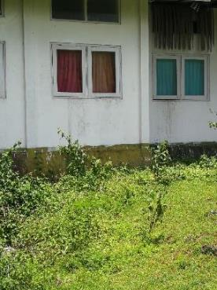


Améliorations apportées au traitement des déchets en Indonésie
Après
Avant
Les déchets qui jonchent le sol près d’un centre de nutrition constituent un problème majeur
Organisation d’une campagne de nettoyage d’un mois
Installation de poubelles pour les déchets ordinaires sur le site
Environnement propre, diminution du risque d’infection et de blessure
Notes:
READ THE SLIDE
SAY:
This facility in Indonesia is the same as the one showing the alternative risk prioritization method. One of the simple, low cost improvements identified was to tidy up waste at the facility.

Slide 62



Améliorations apportées dans un contexte aux ressources très limitées
Affiche expliquant comment se laver les mains
dessinée par la direction de l’établissement
Arbustes plantés près de l’entrée de l’établissement de soins de santé
Signalétique claire au niveau des latrines
Tchad
Photos : Tchad 2016, © OMS
Notes:
SAY:
These are examples from a rural primary health care facility with limited resources. They had limited capacity for the “big ticket items” so focused on small manageable things that they could do without external help.

Slide 63



Améliorations apportées dans un contexte aux ressources intermédiaires de la tranche inférieure
Mise à disposition de réservoirs d’eau fermés dotés d’un robinet pour les patients
Sanitaires adaptés pour les patients handicapés physiques
Affiches expliquant comment se laver les mains
Tadjikistan
Photos : Tadjikistan 2019, © OMS
Notes:
SAY:
These are examples from a rural primary health care facility with limited resources. They had limited capacity for the “big ticket items” so focused on small manageable things that they could do without external help.

Slide 64





Les fiches d’informations proposent des exemples d’améliorations
Renforcement de la résilience aux changements climatiques
Égalité des genres, handicap et inclusion sociale
Déchets biomédicaux
Plomberie sûre
Hygiène des mains
Notes:
SAY:
The factsheets provide guidance for users wishing to focus improvements in a particular area. They include notes on how to adapt the process (e.g. what other expertise or staff are needed if you are focusing on climate?) as well as suggested interventions for making improvements.

Slide 65
Étape 1
Mettre en place l’équipe, la former et documenter le processus décisionnel
Étape 2
Étape 5
Procéder à une évaluation de l’établissement
Contrôler, réviser, adapter, améliorer
Étape 3
Étape 4
Procéder à une évaluation des risques afin de déterminer et de hiérarchiser les points à améliorer
Élaborer un plan d’action progressif et le mettre en œuvre

Slide 66

Étape 5 : Contrôler, réviser, adapter, améliorer
Produits
Réunions régulières de l’équipe WASH FIT pour que la direction et les parties prenantes fassent le point sur les progrès réalisés
Évaluation annuelle/semestrielle des progrès réalisés et adaptation de la méthodologie WASH FIT si besoin
Partage des données WASH FIT au sein de l’établissement et à l’échelle locale et nationale
Tâches
Assurer le suivi régulier et continu des progrès (hebdomadaire/mensuel), et vérifier ponctuellement les progrès accomplis
Mettre en évidence les besoins supplémentaires en matière d’animation, de formation, d’accompagnement ou de supervision afin d’aider les agents de santé concernés à procéder aux évaluations
Documenter/partager les bonnes pratiques avec l’ensemble du personnel, la direction, les autres établissements et les autorités à l’échelle locale/du district et/ou nationale, le cas échéant
Outils connexes
Aucun outil spécifique

Slide 67

Étape 5 : Contrôler, réviser, adapter, améliorer
Tous les six mois, procéder à une évaluation et recalculer la note WASH FIT
La note de l’établissement a-t-elle changé depuis la dernière évaluation ? Si oui, comment ?
Dans quels domaines constate-t-on une amélioration ?
  N. B. : L’établissement peut avoir une meilleure note globale, mais certains indicateurs importants peuvent avoir baissé.
Quels domaines (ou indicateurs) ont une note plus basse, et pourquoi ?
Avez-vous besoin d’une intervention extérieure ? Avez-vous constaté un manque d’expertise en particulier ?
Pouvez-vous vous concentrer sur de nouvelles zones de l’établissement ?
Notes:
READ THE SLIDE
SAY:
Monitoring confirms progress towards reaching the targets of each domain
Build monitoring into staff job descriptions
Ensure there is a monitoring lead and that the health facility manager is engaged
Primary aim is to improve processes internally but sharing of results with district and other stakeholders is important for long-term change
Monitoring is not about blaming, but about recognizing improvements and addressing ongoing problems

Slide 68

Pouvez-vous convaincre vos collègues des avantages du processus WASH FIT ?
JEU DE RÔLE
Participant 1 : Vous dirigez un établissement de santé et devez expliquer la méthodologie WASH FIT et ses avantages au personnel
Participants 2 et 3 : Vous faites partie du personnel de l’établissement. Vous n’avez jamais entendu parler du processus WASH FIT jusqu’à présent et ne comprenez pas l’approche. Vous posez des questions à ce sujet au premier participant pour mieux comprendre le processus.
10 min
Notes:
SAY:
This exercise is designed to consolidate learning from the previous section. Who will come forward to play each role? You can use everything you have heard, learned already as your script!
NOTE FOR TRAINER:
If nobody is forthcoming with explanations, try probing or stimulating them e.g. a manager may focus on how cross cutting WASH FIT is to sell the benefits of WASH FIT.
For example:
It includes guidance to adapt the tool for use in additional settings including rudimentary or temporary emergency health care facilities, larger facilities (e.g., regional or district hospitals), and those in middle-income settings where higher levels of services are sought.
WASH FIT 2.0 has a greater focus on climate resilience and change mitigation strategies such as water conservation, waste reduction and low-carbon energy.
Through each of the five steps of WASH FIT from forming the team to continual improvements, specific guidance and examples are provided on how to ensure planning and decision making, assessments, infrastructure improvements and hygiene behaviours consider and include the needs of women, children, minorities, those with disabilities and other important but often overlooked stakeholders.
It addresses additional WASH-related aspects of health care facilities, namely energy, vector control and occupational health. And it provides links to other resources tools that can help with the whole WASH FIT process including training.

Slide 69

Troisième partie : De la mise en œuvre initiale au déploiement à l’échelle nationale
Quelles mesures doivent être mises en œuvre en dehors de l’établissement (p. ex., à l’échelle nationale) pour assurer la réussite du processus WASH FIT ?
Comment préparer et mettre en œuvre le processus pour ensuite le consolider et le déployer à grande échelle ?
Notes:
SAY:
what do you think needs to happens outside of the facility for WASH FIT to succeed? Shout out some answers
NOTE FOR TRAINER:
Answers are presented on the next slide followed by slides which explain each component in more detail. You may not have time to go into detail on these slides, and may want to select a few slides that are most relevant to the local context.

Slide 70


Facteurs de réussite
Outil adapté au contexte national et local
Engagement et leadership politiques
Formation et renforcement des capacités (au niveau national et local)
Financements et investissements durables
Supervision et mentorat constructifs
Partage des données pour une meilleure affectation des ressources
Ressources humaines
Participation de la communauté
Notes:
READ THE SLIDE

Slide 71

Engagement et leadership politiques
Moteur de la méthode WASH FIT ; encourage son appropriation grâce aux processus et au personnel des systèmes de santé.
Assure la réussite à long terme et la régularité des financements, de l’accompagnement technique et du mentorat.
Adoption du WASH FIT par les pouvoirs publics à l’échelle nationale pour répondre aux exigences 🡪 oblige les partenaires à utiliser une approche commune en matière de formation, d’évaluation, d’améliorations et de partage des données.
Mobilise les autorités locales, du district ou de la province
En République démocratique populaire lao, l’intégration par les autorités locales du directeur adjoint du bureau de santé local à l’équipe WASH FIT a permis à ce dernier de plaider en faveur d’une hausse des investissements, ce qui a entraîné l’octroi par les autorités de moyens supplémentaires pour financer les améliorations nécessaires.
Notes:
READ THE SLIDE

Slide 72


Formation et renforcement des capacités
Sensibilisation des acteurs à l’échelle nationale 🡪 les pouvoirs publics et les partenaires peuvent adapter le cadre au contexte national
Formation des formateurs par le Ministère de la santé
Formation dispensée par les formateurs au sein de l’établissement
Formation de remise à niveau dispensée régulièrement au besoin
À la suite de consultations multipartites, le Ministère de la santé du Libéria a mis au point un kit consacré aux services WASH et à la santé environnementale, détaillant comment bien utiliser le processus WASH FIT. Un kit de formation a été élaboré, puis distribué dans chaque district. Les équipes de santé des districts étaient encouragées à suivre les processus WASH FIT et à partager les progrès accomplis pour les principaux indicateurs WASH, ensuite analysés au niveau national.
Consultez le manuel de formation WASH FIT pour
plus d’informations
Notes:
READ THE SLIDE
SAY:
Training starts with national level sensitization to familiarize government officials and partners to the process and provide them with the skills needed to adapt the tool to the national context. Following this, a training of trainers may be run by the Ministry of Health, with support from partners, commonly WHO and UNICEF and NGOs
The roster of trainers may then be responsible for cascading training from the national to district to facility level. Many facilities, particularly in rural areas, have high turnover of staff. Where this is common, contingency measures for training new staff should be in place to ensure a continuity of skills and knowledge.
Having a database of national trainers to continually build local capacity and support WASH FIT roll-out will be helpful.

Slide 73
Financements et investissements durables
  Origines des financements
  Financements récurrents : Budget discrétionnaire de l’établissement, de la municipalité, du bureau de santé du district ou de l’État
  Capital : Coûts plus importants, nécessitant l’intervention de multiples donateurs et ministères
Nécessaires pour former le personnel (notamment en matière d’hygiène des mains), rénover les infrastructures, assurer l’exploitation et l’entretien de l’établissement, offrir une supervision constructive
Dépenses initiales :
  Formation WASH FIT initiale
  Atelier ou événement de lancement consacré au WASH FIT
  Impression et distribution des supports
  Rénovation des infrastructures
Dépenses récurrentes :
  Exploitation et entretien des infrastructures
  Formation sur l’hygiène ou autre
  Consommables (p. ex., pièces détachées, savon/solution hydroalcoolique, chlore pour le traitement de l’eau)
  Supervision constructive pour les établissements
Notes:
READ THE SLIDE

Slide 74


Exemples de supervision constructive
Mali
Rép. dém. populaire lao
Les autorités de santé régionales organisent des réunions périodiques avec l’ensemble des comités de direction et des maires de la région.
À cette occasion, les plans d’évaluation et d’amélioration sont examinés avec l’aide d’un partenaire d’exécution local.
Partager des exemples de réussite permet de susciter un plus fort intérêt pour le WASH FIT dans d’autres districts sanitaires.
Visiter régulièrement les établissements s’est avéré essentiel pour maintenir les progrès réalisés.
Notes:
READ THE SLIDE
SAY:
Supportive supervision can be done by district health (DH) management teams or integrated with existing monitoring efforts (quality, IPC, child & maternal health).
Responsible teams/organizations should conduct regular visits to WASH FIT facilities:
To troubleshoot issues
To Provide technical support
To Conduct learning sessions & exchange between facilities
Can be conducted remotely or in person
Should last at least a year (ideally longer, depending on budgetary constraints)

Slide 75

Partage des données
Outil d’évaluation WASH FIT numérique disponible à l’adresse suivante : www.washinhcf.org/wash-fit
Partager les données des évaluations WASH FIT et les divers supports disponibles avec le bureau de la santé du district et/ou le reste du pays
Tous les trimestres ou deux fois par an
Les outils numériques (p. ex., KoboToolbox) peuvent faciliter le partage des données en temps réel
Les partenaires d’exécution doivent partager les données avec les pouvoirs publics
Photo : Ajout des données depuis un portail en ligne de l’OMS, région Moyen-Orient
Notes:
READ THE SLIDE

Slide 76

Le leadership crée une culture de la qualité
Leadership de la direction
  Encourage des actions proactives afin de régler les problèmes cernés
  Soutient l’équipe WASH FIT
  Crée une culture de la qualité
  Encourage le dialogue, la franchise, la responsabilité
Une personne motivée peut tout changer
Au Tchad, les établissements dont la direction se mobilise pour mettre en œuvre le processus WASH FIT progressent mieux que les autres.
Des améliorations au niveau de la propreté générale de l’établissement, des services d’assainissement et des installations de lavage des mains ont pu être constatées.
Notes:
READ THE SLIDE

Slide 77

Pouvez-vous convaincre la direction de votre établissement de l’importance des services WASH ?
JEU DE RÔLE
10 min
Participant 1 : Vous avez assisté à une formation WASH FIT et êtes de retour dans votre établissement. Vous devez convaincre la direction de l’importance des services WASH dans les établissements de soins de santé, et lui expliquer pourquoi l’établissement devrait investir dans ce secteur.
Participant 2 : Vous jouez le rôle de la direction, et vous pensez avoir déjà trop de travail. Vous ne voyez pas l’intérêt d’investir du temps et de l’argent pour améliorer les services WASH.
Notes:
SAY:
This exercise is designed to consolidate learning from the previous section. Who will come forward to play each role? You can use everything you have heard, learned already as your script!
NOTE FOR TRAINER TO ASK AFTER ENACTMENT:
Person 1 - how did you feel?
What arguments did you both use?
Did you use persuasion? Evidence? Jokes?
What challenges do you think staff might find when they talk to management?

Slide 78

Participation de la communauté
Participe activement à la planification du projet et à la prise de décision
Représentation de la communauté au sein de l’équipe WASH FIT
  Représentant communautaire, responsable local ou personne d’influence
Exige une amélioration des services
Encourage la communauté à adhérer au processus WASH FIT et à solliciter des soins plus souvent
Au Mali, à l’occasion d’une réunion publique portant sur les résultats WASH FIT, la communauté a demandé à la municipalité de financer les plans d’amélioration

Slide 79

Faut-il modifier le processus WASH FIT dans le cadre de la lutte contre la COVID-19 ?
Les documents d’orientation de l’OMS relatifs à la gestion sans danger de l’eau potable, de l’assainissement et des déchets biomédicaux restent valables dans le contexte de la COVID-19.
Aucune mesure supplémentaire n’est nécessaire.
Si des améliorations rapides sont nécessaires, il convient de se concentrer sur un sous-ensemble d’indicateurs.
Si possible, utiliser les évaluations numériques afin de mieux partager les données lorsque des restrictions de déplacement sont en place.
Notes:
READ THE SLIDE

Slide 80
Lectures complémentaires
OMS, Normes essentielles en matière de santé environnementale dans les structures de soins, 2008. Disponible à l’adresse suivante : https://www.who.int/fr/publications/i/item/essential-environmental-health-standards-in-health-care.
OMS, Safe management of wastes from health care activities. Second Edition, 2014. Organisation mondiale de la Santé, Genève. Disponible à l’adresse suivante : https://www.who.int/publications/i/item/9789241548564
OMS, La gestion sécurisée des déchets médicaux (Déchets d’activités de soins) – Résumé. Organisation mondiale de la santé, Genève, 2017. Disponible à l’adresse suivante : https://apps.who.int/iris/handle/10665/272385
OMS, Aperçu des technologies pour le traitement de déchets infectieux et de déchets piquants/coupants/tranchants provenant des établissements de santé, 2019. Disponible à l’adresse suivante : https://apps.who.int/iris/handle/10665/330920.
OMS, Standards pour l’amélioration de la qualité des soins maternels et néonatals dans les établissements de santé, 2016. Disponible à l’adresse suivante : https://www.who.int/fr/publications/i/item/9789241511216.
OMS, Global guidelines for the prevention of surgical site infection, Second edition, 2018. Disponible à l’adresse suivante : https://www.who.int/publications/i/item/global-guidelines-for-the-prevention-of-surgical-site-infection-2nd-ed.
OMS, « SAVE LIVES: Clean Your Hands ». Disponible à l’adresse suivante : https://www.who.int/campaigns/world-hand-hygiene-day
Liste complète des lectures conseillées :
https://washinhcf.org/resource/summary-of-all-who-and-related-resources-on-wash-in-hcf/

Slide 81
Lectures complémentaires – Documents sources relatifs aux objectifs et indicateurs WASH FIT
OMS, Normes essentielles en matière de santé environnementale dans les structures de soins
OMS, Directives de qualité pour l’eau de boisson, quatrième édition
OMS, Lignes directrices relatives à l’assainissement et à la santé
OMS, Lignes directrices sur les principales composantes des programmes de prévention et de contrôle des infections au niveau national et au niveau des établissements de soins de courte durée
OMS, Principes fondamentaux de la prévention et de la lutte contre les infections
OMS, « Guidelines on hand hygiene in health care »
Centres pour le contrôle et la prévention des maladies des États-Unis (CDC), Meilleures pratiques pour le nettoyage de l’environnement dans les établissements de soins de santé avec des ressources limitées
OMS, Strengthening infection prevention and control in primary care facilities
OMS, Safe management of wastes from health care activities et OMS, Aperçu des technologies pour le traitement de déchets infectieux et de déchets piquants/coupants/tranchants provenant des établissements de santé
OMS, Standards pour l’amélioration de la qualité des soins maternels et néonatals dans les établissements de santé
OMS, Normes destinées à améliorer la qualité des soins des enfants et des jeunes adolescents dans les établissements de santé
OMS, Établissements de santé résilients face au changement climatique et écologiquement viables – Orientations de l’OMS
OMS, Access to Modern Energy Services for Health Facilities in Resource-Constrained Settings. A Review of Status, Signi­ficance, Challenges and Measurement
Toutes les ressources sont disponibles à l’adresse suivante :
https://washinhcf.org/resource/summary-of-all-who-and-related-resources-on-wash-in-hcf/
Notes:
This slide is included for background reference but does not need to presented/read out.

Slide 82
Diapositives complémentaires
Et lectures complémentaires

Slide 83
Visite d’établissement – Procéder à une évaluation WASH FIT

Slide 84


Portail WASH FIT
www.washinhcf.org/wash-fit
washinhcf@who.int

Slide 85

Quels sont les objectifs du WASH FIT ?
Remplacer ce diagramme par sa nouvelle version (voir document)
Notes:
The ultimate aim of WASH FIT is to improve quality of care. It helps facility staff to understand the general situation in a facility, identify problems in a holistic way and prioritize where improvements are most needed.
Resources are limited in all health care facilities in all settings. This helps facilities to prioritize where to direct resources.
WASH FIT is particularly important during the COVID-19 pandemic. It helps facilities to improve the basic facilities and practices needed to effectively respond to COVID-19 as well as future outbreaks and pathogens, including cholera and Ebola.

Slide 86



Le WASH FIT est un bon exemple d’outil d’amélioration de la qualité
Qu’est-ce que l’amélioration de la qualité ?
Analyse d’un processus et des données, et mise en œuvre d’efforts systématiques visant à améliorer les performances.
Chacun travaille à la mise en place de changements itératifs et mesurables en vue de proposer des services de santé plus efficaces, sûrs et axés sur les personnes.
Notes:
WASH FIT is one example of a QI methodology. Participants may be familiar with other QI tools (e.g. 5S, PDSA or Kaizen).
How is QI a part of WASH FIT? The approach consists of a continuous process of conducting assessments and spot checks, understanding how gaps in WASH infrastructure and practices may be affecting quality of care, designing an improvement plan to address these gaps and modifying the improvement plan based on ongoing monitoring and evaluation.
Mention that as part of the broader interventions package to improve quality health services, it may be more valuable to integrate WASH FIT including its indicators and processes rather than to implement WASH FIT separately.
References:
World Health Organization. Improving the quality of health services: tools and resources. Geneva: World Health Organization; 2019. https://apps.who.int/iris/bitstream/handle/10665/310944/9789241515085-eng.pdf
World Health Organization. Handbook for national quality policy and strategy. A practical approach for developing policy and strategy to improve quality of care. Geneva: World Health Organization; 2018. https://apps.who.int/iris/handle/10665/272357

Slide 87

Quelle est la différence entre le WASH FIT et les questions principales du Programme commun OMS/UNICEF de suivi de l’approvisionnement en eau, de l’assainissement et de l’hygiène (JMP) ?
 | Principaux indicateurs du JMP | WASH FIT
Objectif | Évaluations et suivi harmonisés à l’échelle nationale | Analyse qualitative, améliorations et mesures progressives qui ne requièrent pas forcément de comparaison entre les établissements/pays
Utilisable pour les comparaisons au niveau national ? | Oui, pour comparer les établissements d’un même pays et les pays entre eux | Utilisation non recommandée
Indicateurs | Cinq indicateurs de base : Eau, assainissement, hygiène des mains, déchets médicaux et nettoyage de l’environnement (14 questions au total) | Cinq indicateurs de base + énergie et environnement + gestion de l’établissement Ces indicateurs supplémentaires sont nécessaires pour une évaluation plus complète (p. ex., qualité de l’eau, considérations climatiques) (plus de 90 questions au total)
Format des questions | Oui/Non Permet d’estimer les taux de couverture | Échelle en trois points (rouge/jaune/vert ou 1/2/3) Encourage les établissements à mettre en œuvre des améliorations progressives
Notes:
Download the JMP global core questions document at https://www.who.int/publications/i/item/9789241514545

